Slide 1



Slide 2


变局之下：
A股结构性机遇
刘涛 | 投顾执业编号:A1120619060024
基金执业编号:A20250616011746
·
经传多赢资深投顾。
·
十多年证券市场经验，本科金融主修，个人独创《底部三买点》《一分钟选股法》 《五进五出法》 配合短线买卖《超级买入法》深入浅出的解析个股买卖原理，提倡用最简单的方式去操作股票

Slide 3


第一章
当前A股市场变局解析
第二章
核心政策导向解析（2026年重点）
第三章
中长期投资模型建立
第四章
进攻与防守切换

Slide 4
PART 01
当前A股市场变局解析

Slide 5



美伊冲突对A股影响
短期冲击
中期分化
长期韧性
冲突影响逐步淡化，A股回归国内经济复苏与政策导向主线，且中国完整的工业体系与充足的能源战略储备，进一步增强了A股抵御外部冲击的韧性，不会改变市场长期运行趋势。美伊冲突---石油涨价---通货膨胀---中期选举---美元绑定石油---欧洲国家开启非石化类新能源---新能源车/新能源出海---实现人民币国际化---资本市场价值提升---外资流入市场
冲突推高国际油价（布伦特原油一度突破每桶100美元），通过成本传导影响产业链利润分配，板块分化走向极致，油气、黄金、军工等避险板块受益，航空、下游化工、出口链等板块承压
短期来看，冲突升级引发全球避险情绪升温，，市场波动率从15%升至25%-30%，资金从高弹性成长股转向防御性板块
经传多赢资深投顾：刘涛，投顾执业编号:A1120619060024;基金从业号:A20250616011746；风险提示：观点基于软件数据和理论模型分析
仅供参考，不构成买卖建议，市场有风险，投资需谨慎。基金的过往业绩并不预示其未来表现，基金管理人管理的其他基金的业绩并不构成基金业绩表现的保证
。

Slide 6
真正的投资回归国内政策落地/利空释放
国内政策的大力扶持
充分发挥中央银行宏观审慎管理和维护金融稳定功能，坚定维护股票、债券、外汇等金融市场平稳运行。香港特区政府财政司司长陈茂波3月18日启程前往北京，出席今天举行的“国家新发展 香港新机遇 十五五开局研讨会”
01
滞涨行情到挖坑行情，利空释放
从1月底到2月底，市场处于滞涨阶段，与去年10-11月行情一样，当持续上涨主题动力不足的情况下，市场就会迎来新一轮的横盘震荡与挖坑阶段，其主要目标就是在下跌中重新拾取低价筹码，形成新的反攻机会，届时坑挖好了，业绩雷也释放过了，位置又非常低，机构/国家队进场意愿就明细增强。
02
经传多赢资深投顾：刘涛，投顾执业编号:A1120619060024;基金从业号:A20250616011746；风险提示：观点基于软件数据和理论模型分析
仅供参考，不构成买卖建议，市场有风险，投资需谨慎。基金的过往业绩并不预示其未来表现，基金管理人管理的其他基金的业绩并不构成基金业绩表现的保证

Slide 7
长钱长投最新动向
01
02
买断式逆回购提供资金
短线交易监管的若干规定
货币政策方面，央行持续释放长期流动性，3月开展5000亿元6个月期买断式逆回购，配合1800亿元3个月期中央国库现金管理商业银行定期存款操作，平滑跨季资金波动，延续适度宽松基调，为A股提供充足流动性支撑，缓解市场资金面担忧，利好高估值成长板块估值修复。
关于短线交易监管的若干规定》于4月7日施行，明确13种豁免情形，扫清社保基金、养老金等长期资金入市障碍，推动“长钱长投”，优化投融资生态，提升优质龙头企业估值溢价
经传多赢资深投顾：刘涛，投顾执业编号:A1120619060024;基金从业号:A20250616011746；风险提示：观点基于软件数据和理论模型分析
仅供参考，不构成买卖建议，市场有风险，投资需谨慎。基金的过往业绩并不预示其未来表现，基金管理人管理的其他基金的业绩并不构成基金业绩表现的保证

Slide 8
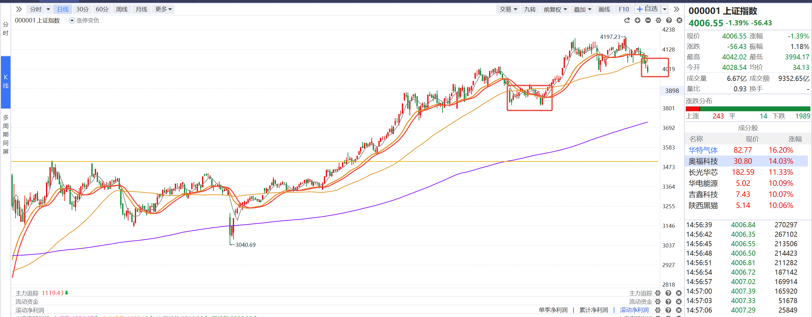
以史为鉴，跌破60日线后的走势情况
经传多赢资深投顾：刘涛，投顾执业编号:A1120619060024;基金从业号:A20250616011746；风险提示：观点基于软件数据和理论模型分析
仅供参考，不构成买卖建议，市场有风险，投资需谨慎。基金的过往业绩并不预示其未来表现，基金管理人管理的其他基金的业绩并不构成基金业绩表现的保证

Slide 9
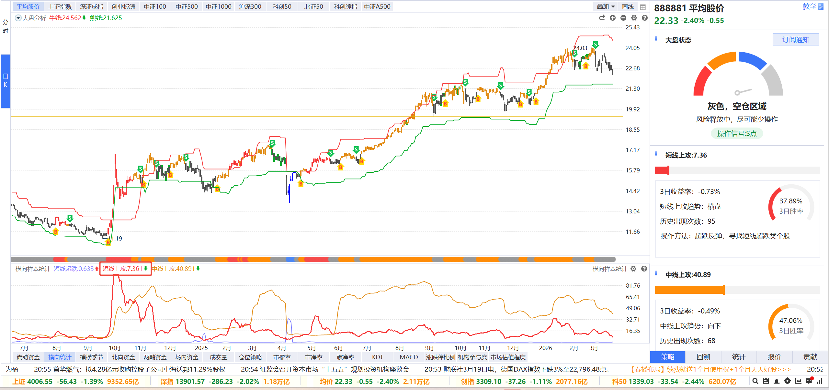
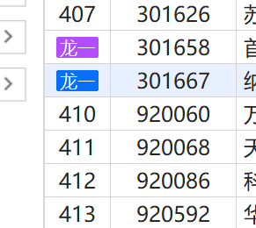
情绪冰点已至/反攻随时展开
上升通道个股400家左右
横向统计短线上攻数值大幅回撤，可以判断出情绪低点，目前成交量达到2万亿以上，
市场不缺钱，调整到更好的位置，才能发起新的进攻，调整越强，反攻越猛
经传多赢资深投顾：刘涛，投顾执业编号:A1120619060024;基金从业号:A20250616011746；风险提示：观点基于软件数据和理论模型分析
仅供参考，不构成买卖建议，市场有风险，投资需谨慎。基金的过往业绩并不预示其未来表现，基金管理人管理的其他基金的业绩并不构成基金业绩表现的保证

Slide 10
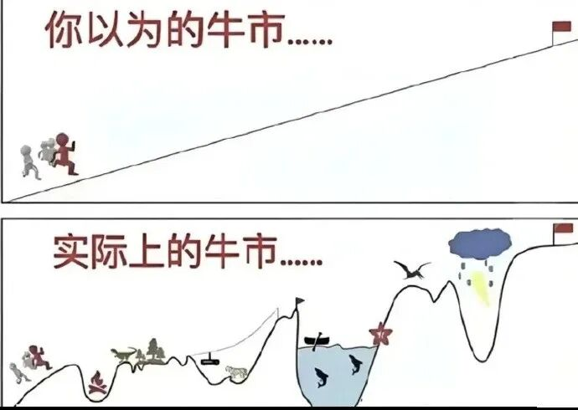
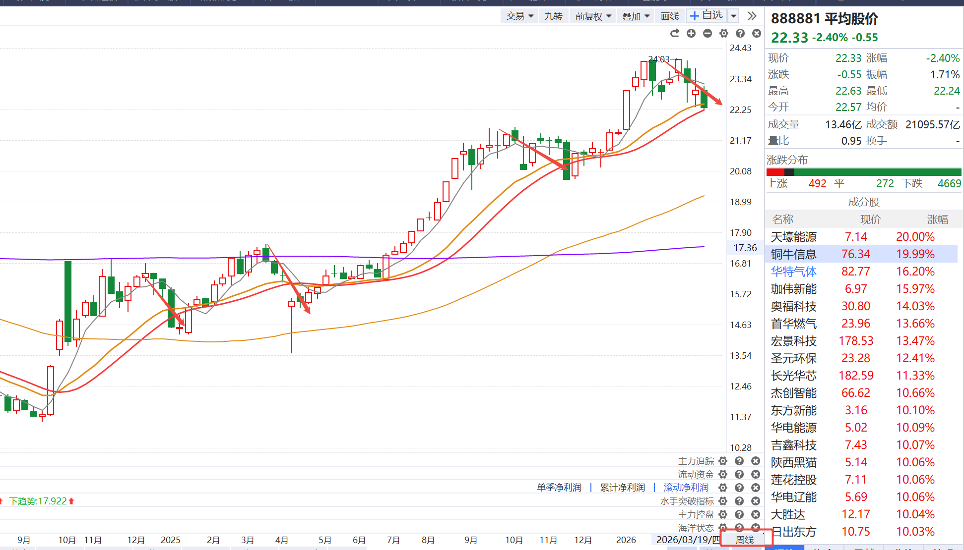
熬过坎坷，必将见彩虹
每次平均股价出现周线调整，面临着新一轮的洗盘，洗盘挖坑结束酝酿新的机会，比如十二月份的商业航天涨了2个月，十五五规划出台，机构们需要更好的位置布局。
经传多赢资深投顾：刘涛，投顾执业编号:A1120619060024;基金从业号:A20250616011746；风险提示：观点基于软件数据和理论模型分析
仅供参考，不构成买卖建议，市场有风险，投资需谨慎。基金的过往业绩并不预示其未来表现，基金管理人管理的其他基金的业绩并不构成基金业绩表现的保证

Slide 11
耐心投资十口诀
01
好股不怕拿着等，没耐心的赚不成。
02
买入就想立刻涨，天下没有这好账。
03
横盘整理需要等，耐心不够被洗走
04
短期波动别在意，长期上涨才给力
05
心急吃不了热豆腐，炒股别当急性子
06
拿得住才能守得住，守得住才能富
07
涨一点就想卖，注定赚不了大财
08
跌一点就慌神，注定只能当小散
09
耐心是炒股美德，急躁是炒股大敌
10
耐心持有好股票，财富慢慢往家跑
经传多赢资深投顾：刘涛，投顾执业编号:A1120619060024;基金从业号:A20250616011746；风险提示：观点基于软件数据和理论模型分析
仅供参考，不构成买卖建议，市场有风险，投资需谨慎。基金的过往业绩并不预示其未来表现，基金管理人管理的其他基金的业绩并不构成基金业绩表现的保证

Slide 12
PART 02
核心政策导向解析（2026年重点）

Slide 13
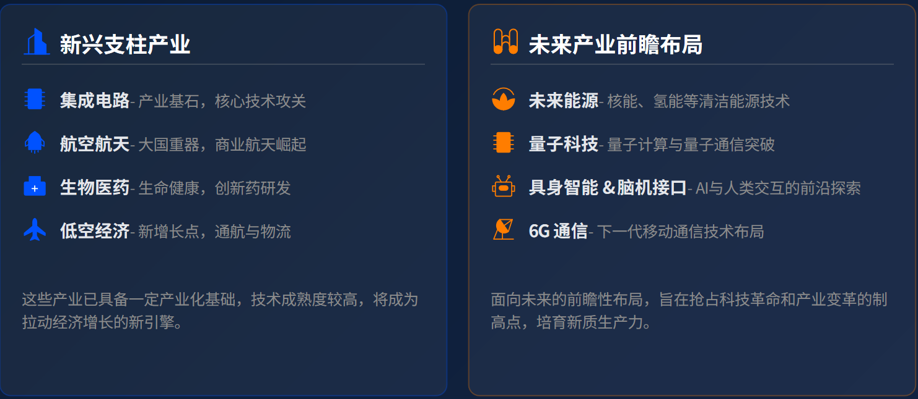
重点发展的新兴与未来产业
经传多赢资深投顾：刘涛，投顾执业编号:A1120619060024;基金从业号:A20250616011746；风险提示：观点基于软件数据和理论模型分析
仅供参考，不构成买卖建议，市场有风险，投资需谨慎。基金的过往业绩并不预示其未来表现，基金管理人管理的其他基金的业绩并不构成基金业绩表现的保证

Slide 14






集成电路
AI芯片
成熟制程制造
作为算力革命的核心，光通信细分赛道估值溢价最高，短期（1-2年）PE估值中枢45-60倍，长期（3-5年）回落至35-45倍，核心支撑的是需求爆发与国产替代双重红利，最为确定。
成熟制程是国产替代的“基本盘”，需求稳定（汽车电子、工业控制），产能紧俏，估值相对稳健，短期PE估值中枢30-40倍，长期维持25-35倍，核心支撑是产能利用率与业绩稳定性
先进封装
26年全球先进封装市场规模突破400亿美元，增速达35%，国内长电科技、通富微电实现封装规模化量产，承接AI芯片、算力芯片封装需求，行业营收增速维30%-40%，成长确定性强
集成电路
传统消费电子芯片
传统消费电子（手机、PC）需求趋于饱和，行业增速放缓，估值处于低位，短期PE估值中枢20-30倍，长期维持15-25倍，仅在消费电子复苏、库存周期反弹时出现阶段性炒作机会，无长期估值溢价。
半导体设备与材料
设备与材料是国产替代的核心“卡脖子”环节，估值与国产化进度深度绑定，短期PE估值中枢35-50倍，长期回落至25-35倍，替代进度越快，估值弹性越大
经传多赢资深投顾：刘涛，投顾执业编号:A1120619060024;基金从业号:A20250616011746；风险提示：观点基于软件数据和理论模型分析
仅供参考，不构成买卖建议，市场有风险，投资需谨慎。基金的过往业绩并不预示其未来表现，基金管理人管理的其他基金的业绩并不构成基金业绩表现的保证

Slide 15
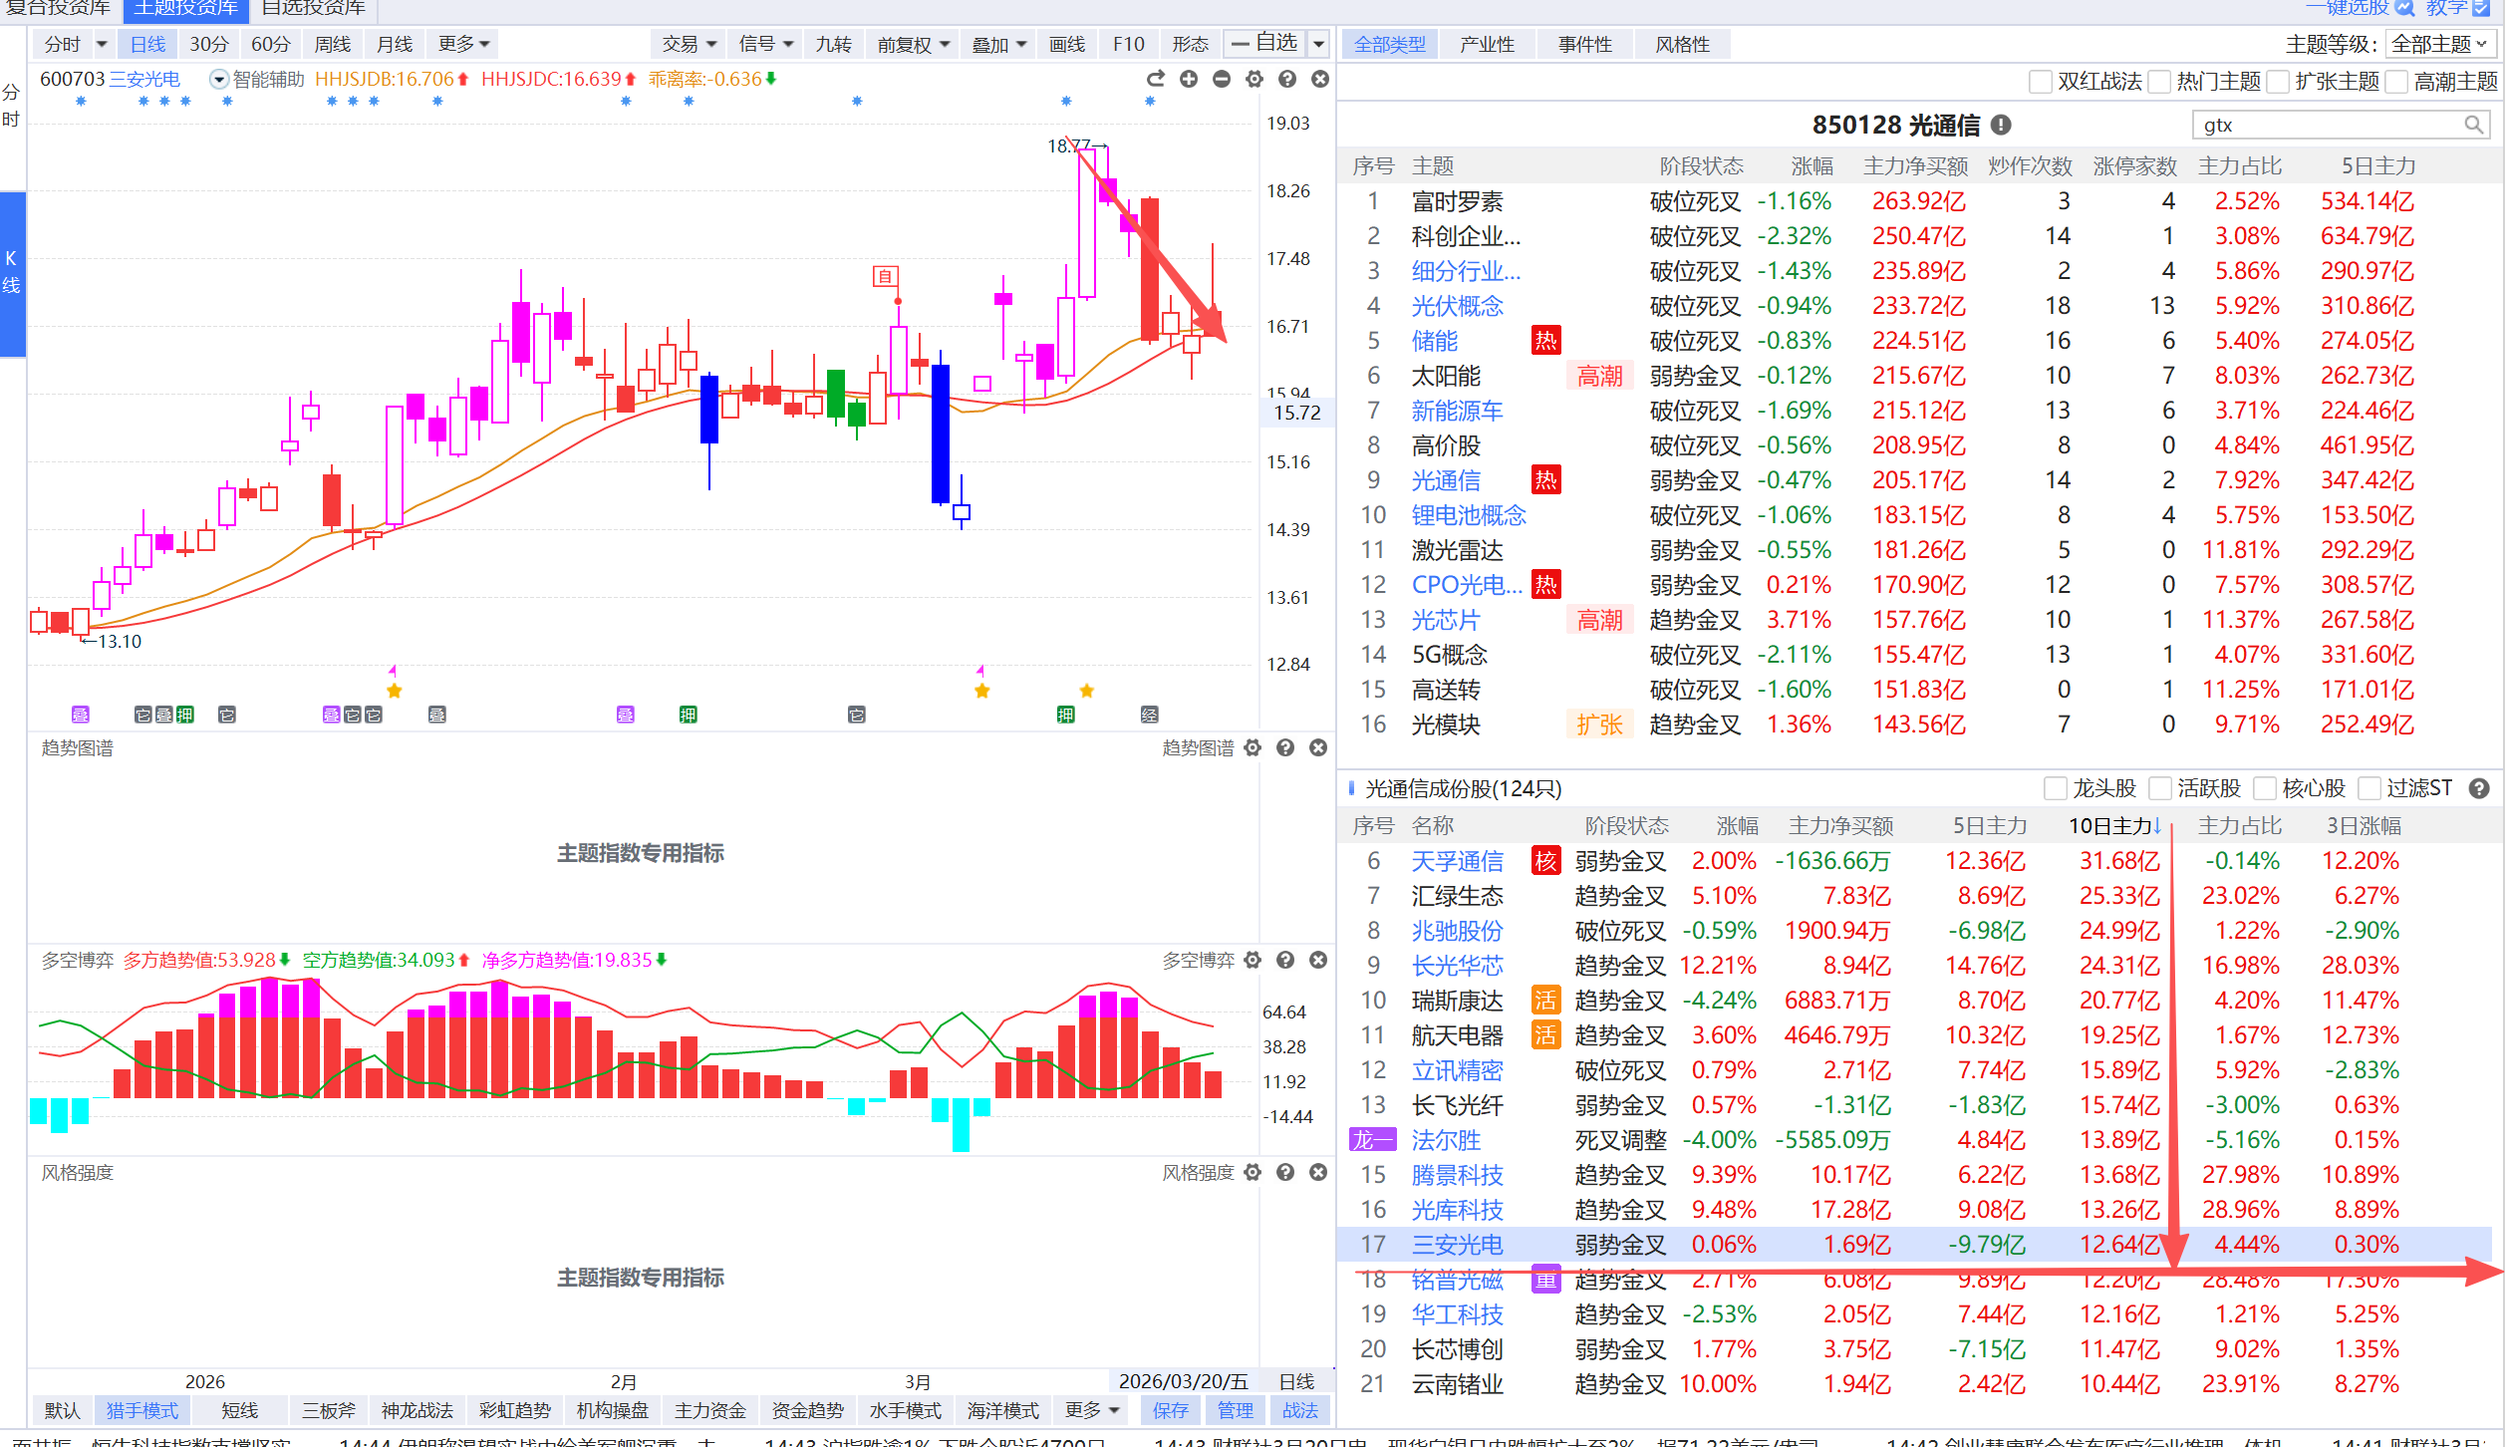
光通信/半导体材料
经传多赢资深投顾：刘涛，投顾执业编号:A1120619060024;基金从业号:A20250616011746；风险提示：观点基于软件数据和理论模型分析
仅供参考，不构成买卖建议，市场有风险，投资需谨慎。基金的过往业绩并不预示其未来表现，基金管理人管理的其他基金的业绩并不构成基金业绩表现的保证

Slide 16
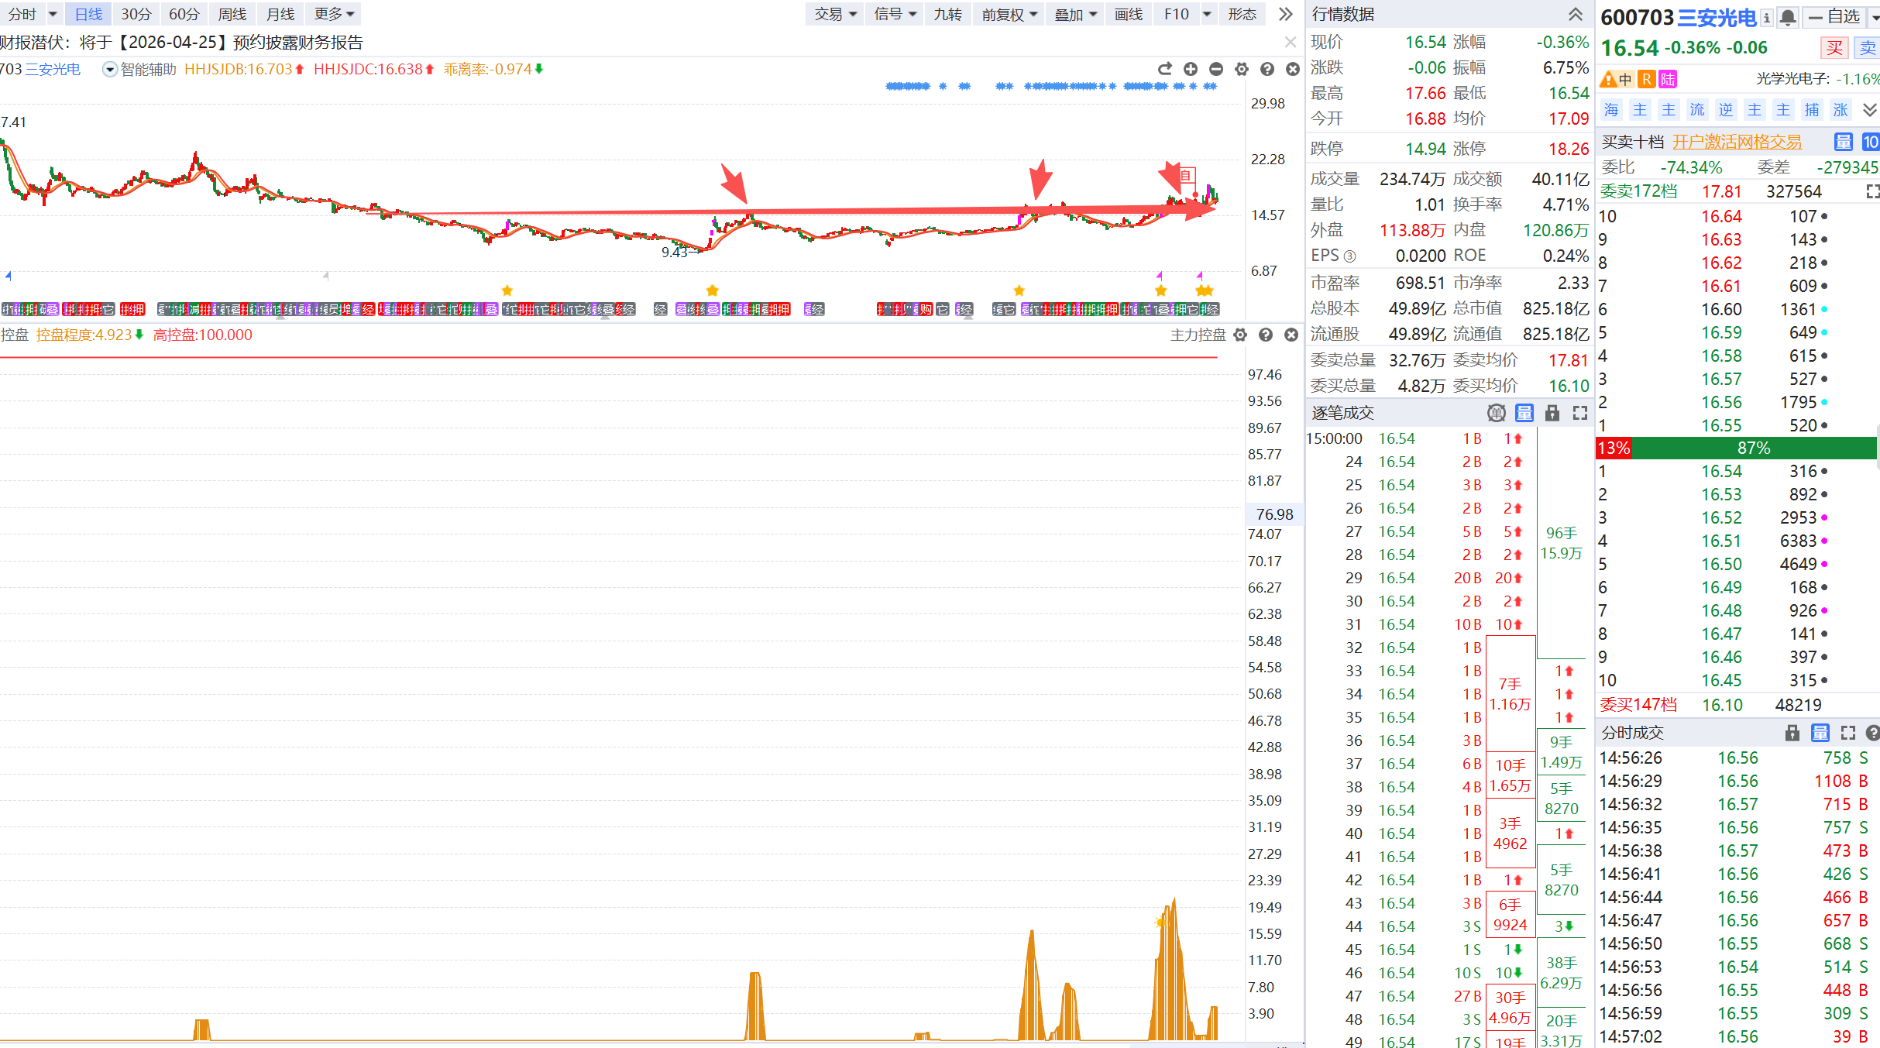
平台突破回踩，三安光电
三安光电：生产的Micro LED光源器件已送样国内外头部企业进行模组组装验证
Micro LED 业务作为高毛利引擎，2026 年贡献显著增量，其 35%+ 的毛利率将成为公司综合盈利修复的核心支撑
2026 年三安光电将实现扭亏为盈，核心由 Micro LED 显示 + CPO 光芯片 + 碳化硅三大业务共振驱动，营收同比增长约 20%+
经传多赢资深投顾：刘涛，投顾执业编号:A1120619060024;基金从业号:A20250616011746；风险提示：观点基于软件数据和理论模型分析
仅供参考，不构成买卖建议，市场有风险，投资需谨慎。基金的过往业绩并不预示其未来表现，基金管理人管理的其他基金的业绩并不构成基金业绩表现的保证

Slide 17
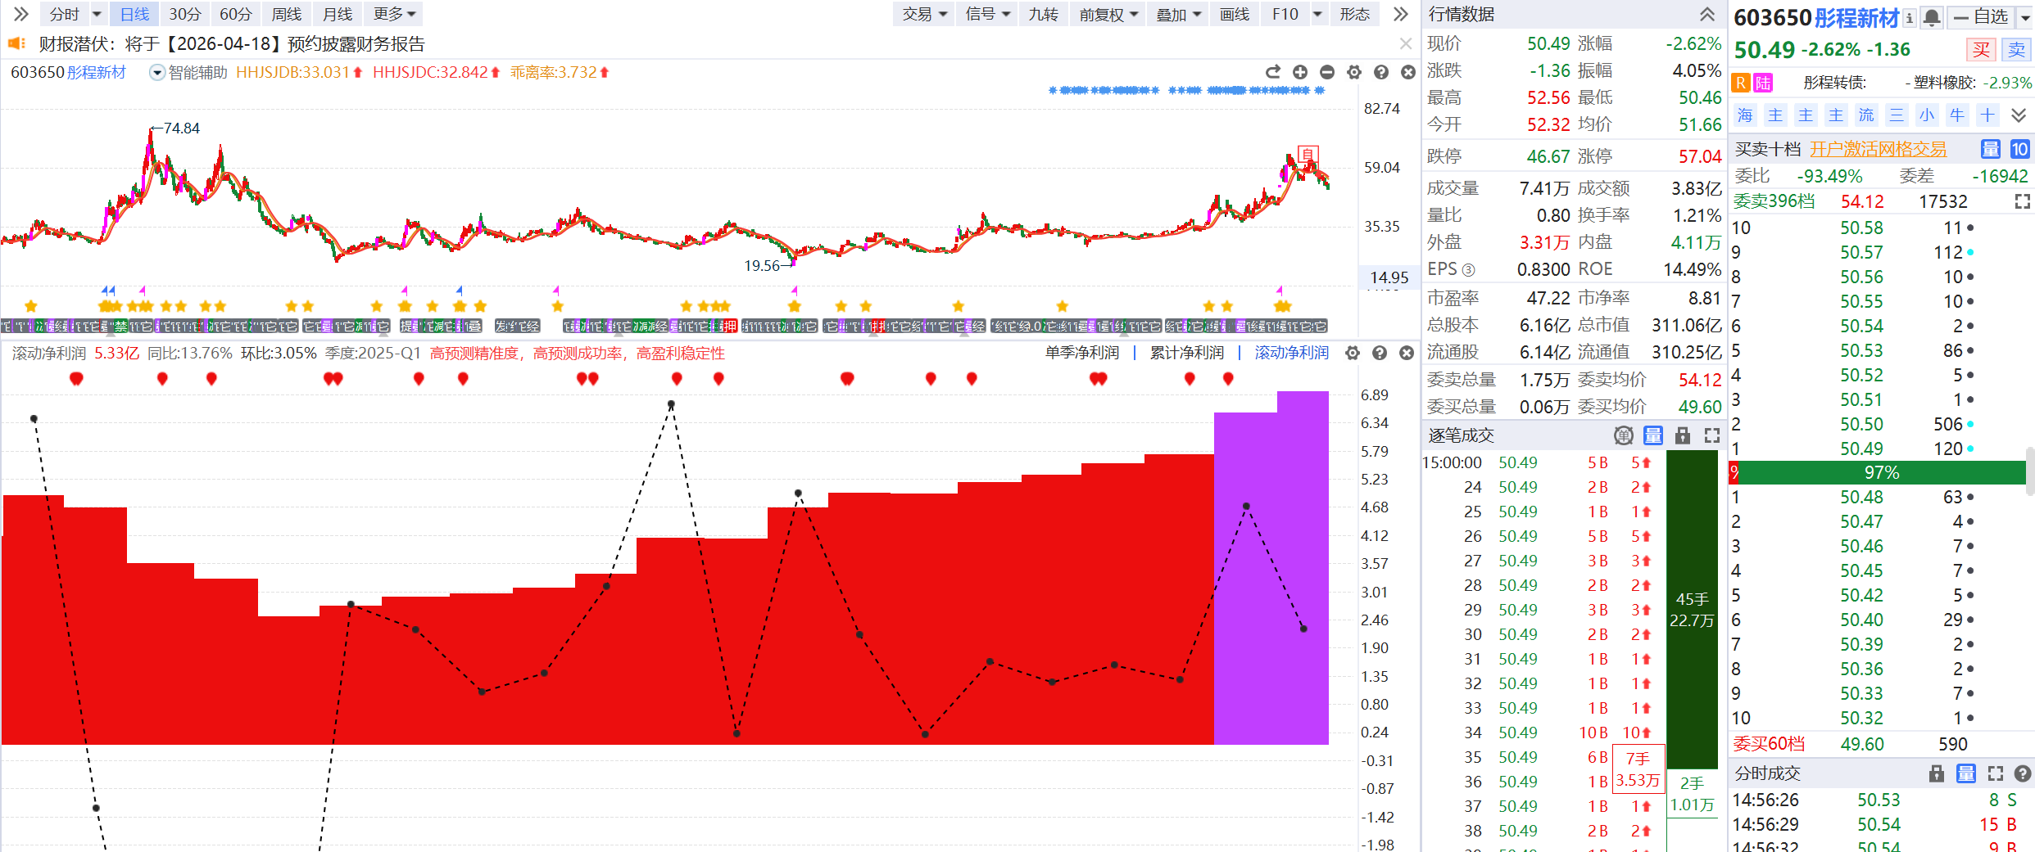
去年巡讲历史案例彤程新材
彤程新材： 核心成长逻辑（三大引擎）
电子化学品（第一增长曲线，占比 28%）显示光刻胶：国内市占率约29%，稳居第二；2025H1 营收1.8 亿元，同比 +13.6%、CMP 抛光垫：2025 年上半年量产出货，获 8/12 寸龙头订单；规划年产能25 万片，国内市场 2029 年预计达58 亿元，半导体光刻胶：国内稀缺全系列（G 线 / I 线 / KrF/ArF）布局；KrF 批量供货中芯国际、长江存储；ArF 在 28nm 验证通过并小批量供货
经传多赢资深投顾：刘涛，投顾执业编号:A1120619060024;基金从业号:A20250616011746；风险提示：观点基于软件数据和理论模型分析
仅供参考，不构成买卖建议，市场有风险，投资需谨慎。基金的过往业绩并不预示其未来表现，基金管理人管理的其他基金的业绩并不构成基金业绩表现的保证

Slide 18
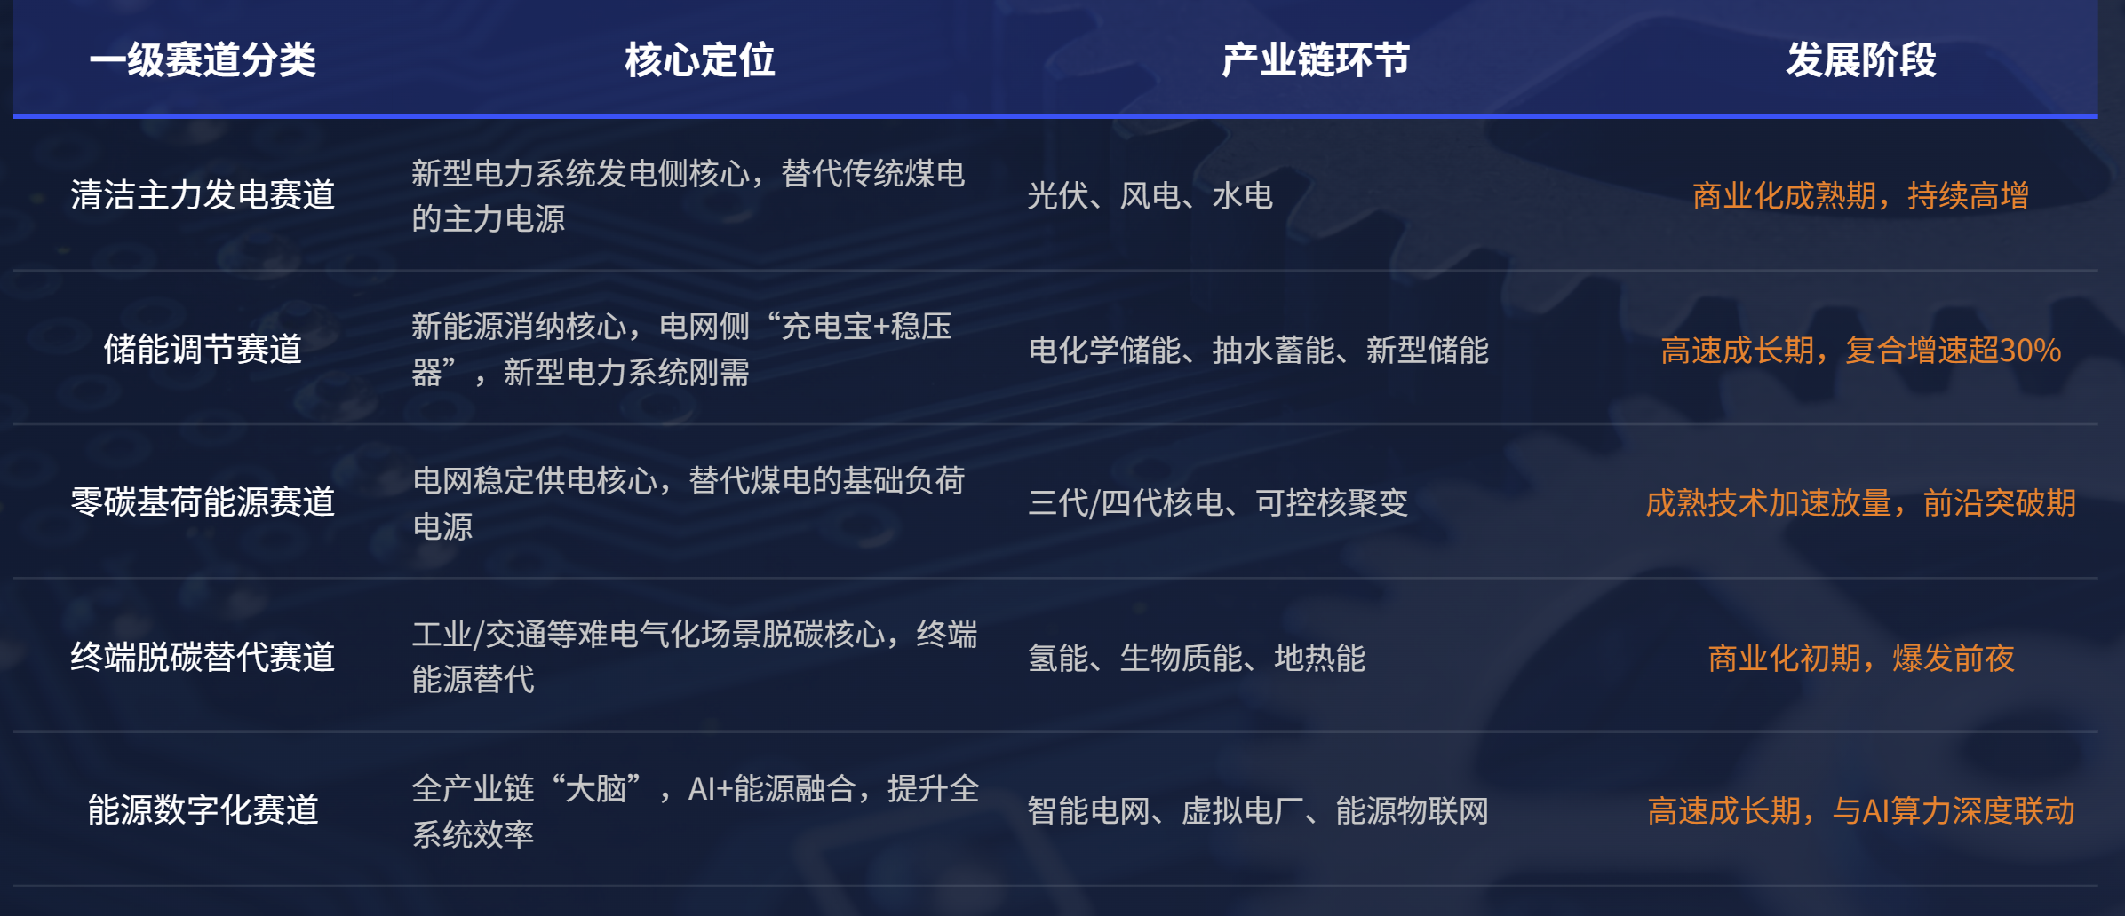
投资机会二：未来能源双碳目标新动力
经传多赢资深投顾：宋旭先，投顾执业编号:A1120624060005;基金从业编号:A20250618004787；风险提示：观点基于软件数据和理论模型分析
仅供参考，不构成买卖建议，市场有风险，投资需谨慎。基金的过往业绩并不预示其未来表现，基金管理人管理的其他基金的业绩并不构成基金业绩表现的保证

Slide 19
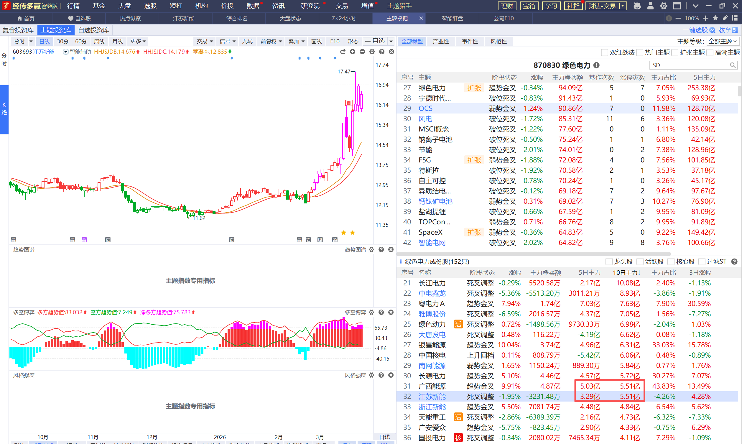
算电协同
经传多赢资深投顾：刘涛，投顾执业编号:A1120619060024;基金从业号:A20250616011746；风险提示：观点基于软件数据和理论模型分析
仅供参考，不构成买卖建议，市场有风险，投资需谨慎。基金的过往业绩并不预示其未来表现，基金管理人管理的其他基金的业绩并不构成基金业绩表现的保证

Slide 20
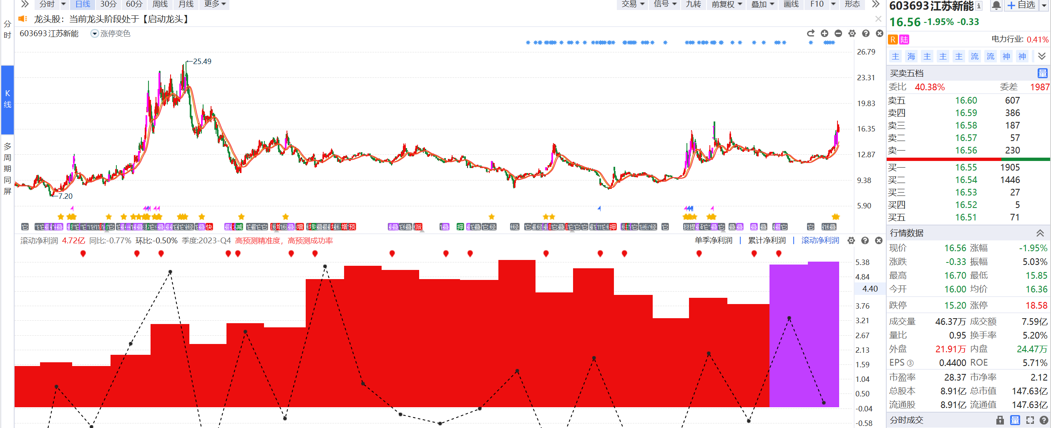
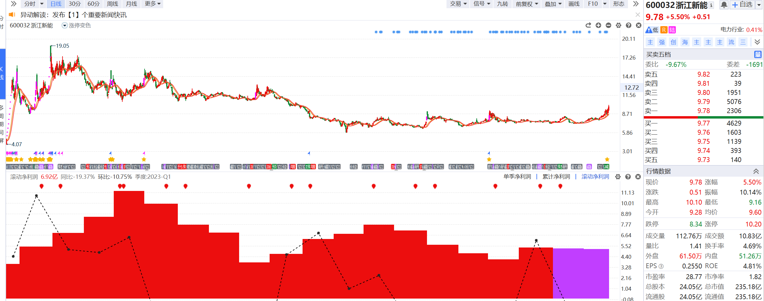
江苏新能更活跃，浙江新能更稳健，不同的操作类型
经传多赢资深投顾：刘涛，投顾执业编号:A1120619060024;基金从业号:A20250616011746；风险提示：观点基于软件数据和理论模型分析
仅供参考，不构成买卖建议，市场有风险，投资需谨慎。基金的过往业绩并不预示其未来表现，基金管理人管理的其他基金的业绩并不构成基金业绩表现的保证

Slide 21
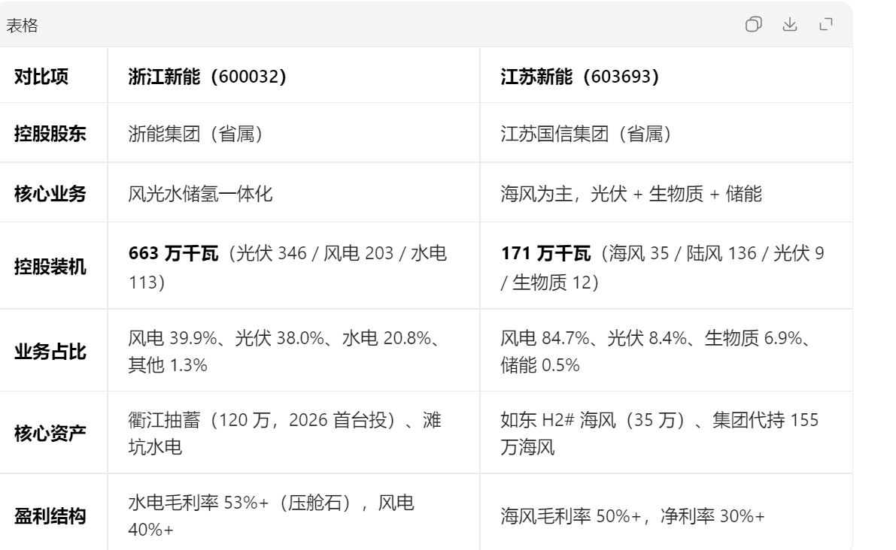
浙江新能/江苏新能 基本面对比
经传多赢资深投顾：刘涛，投顾执业编号:A1120619060024;基金从业号:A20250616011746；风险提示：观点基于软件数据和理论模型分析
仅供参考，不构成买卖建议，市场有风险，投资需谨慎。基金的过往业绩并不预示其未来表现，基金管理人管理的其他基金的业绩并不构成基金业绩表现的保证

Slide 22
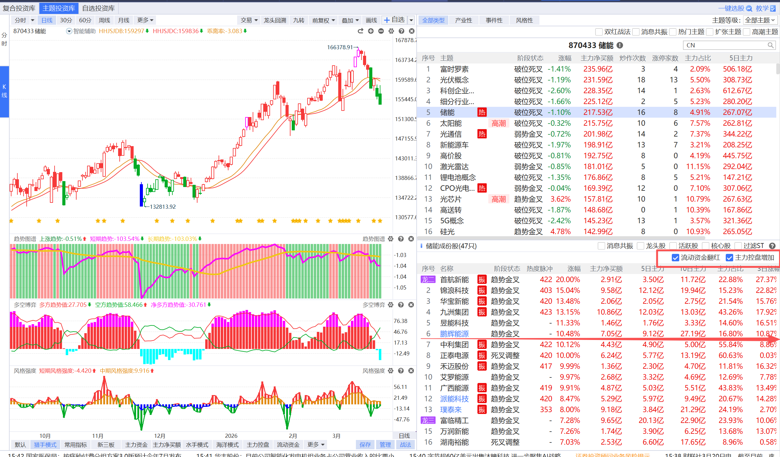
储能
经传多赢资深投顾：刘涛，投顾执业编号:A1120619060024;基金从业号:A20250616011746；风险提示：观点基于软件数据和理论模型分析
仅供参考，不构成买卖建议，市场有风险，投资需谨慎。基金的过往业绩并不预示其未来表现，基金管理人管理的其他基金的业绩并不构成基金业绩表现的保证

Slide 23
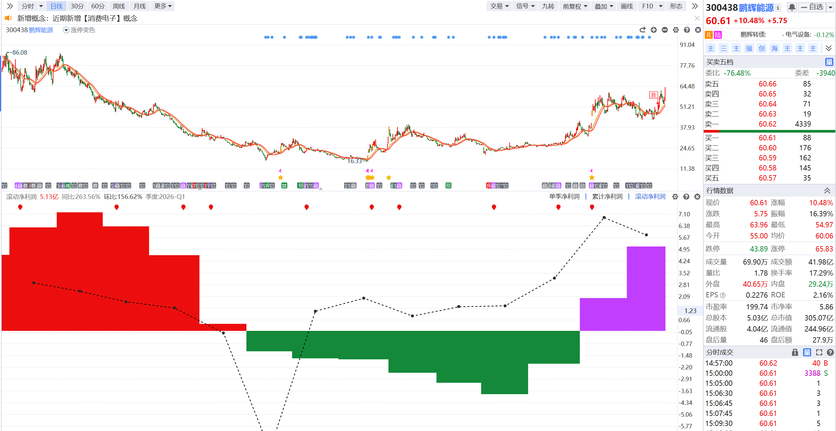
鹏辉能源
鹏辉能源： 核心成长逻辑（三大引擎）
储能电池（70%–75%）：绝对核心，小储 + 大储双轮驱动
户用 / 便携式储能（小储）：全球前三，欧洲 / 北美高景气，毛利率25%–30% 消费及动力电池（23%–28%）：稳健补充
消费电池：智能音频、电子烟、智能家居，毛利率17% 储能业务占比70%，综合毛利率增长到20%
机构预测26年净利润增长600%/800%
经传多赢资深投顾：刘涛，投顾执业编号:A1120619060024;基金从业号:A20250616011746；风险提示：观点基于软件数据和理论模型分析
仅供参考，不构成买卖建议，市场有风险，投资需谨慎。基金的过往业绩并不预示其未来表现，基金管理人管理的其他基金的业绩并不构成基金业绩表现的保证

Slide 24
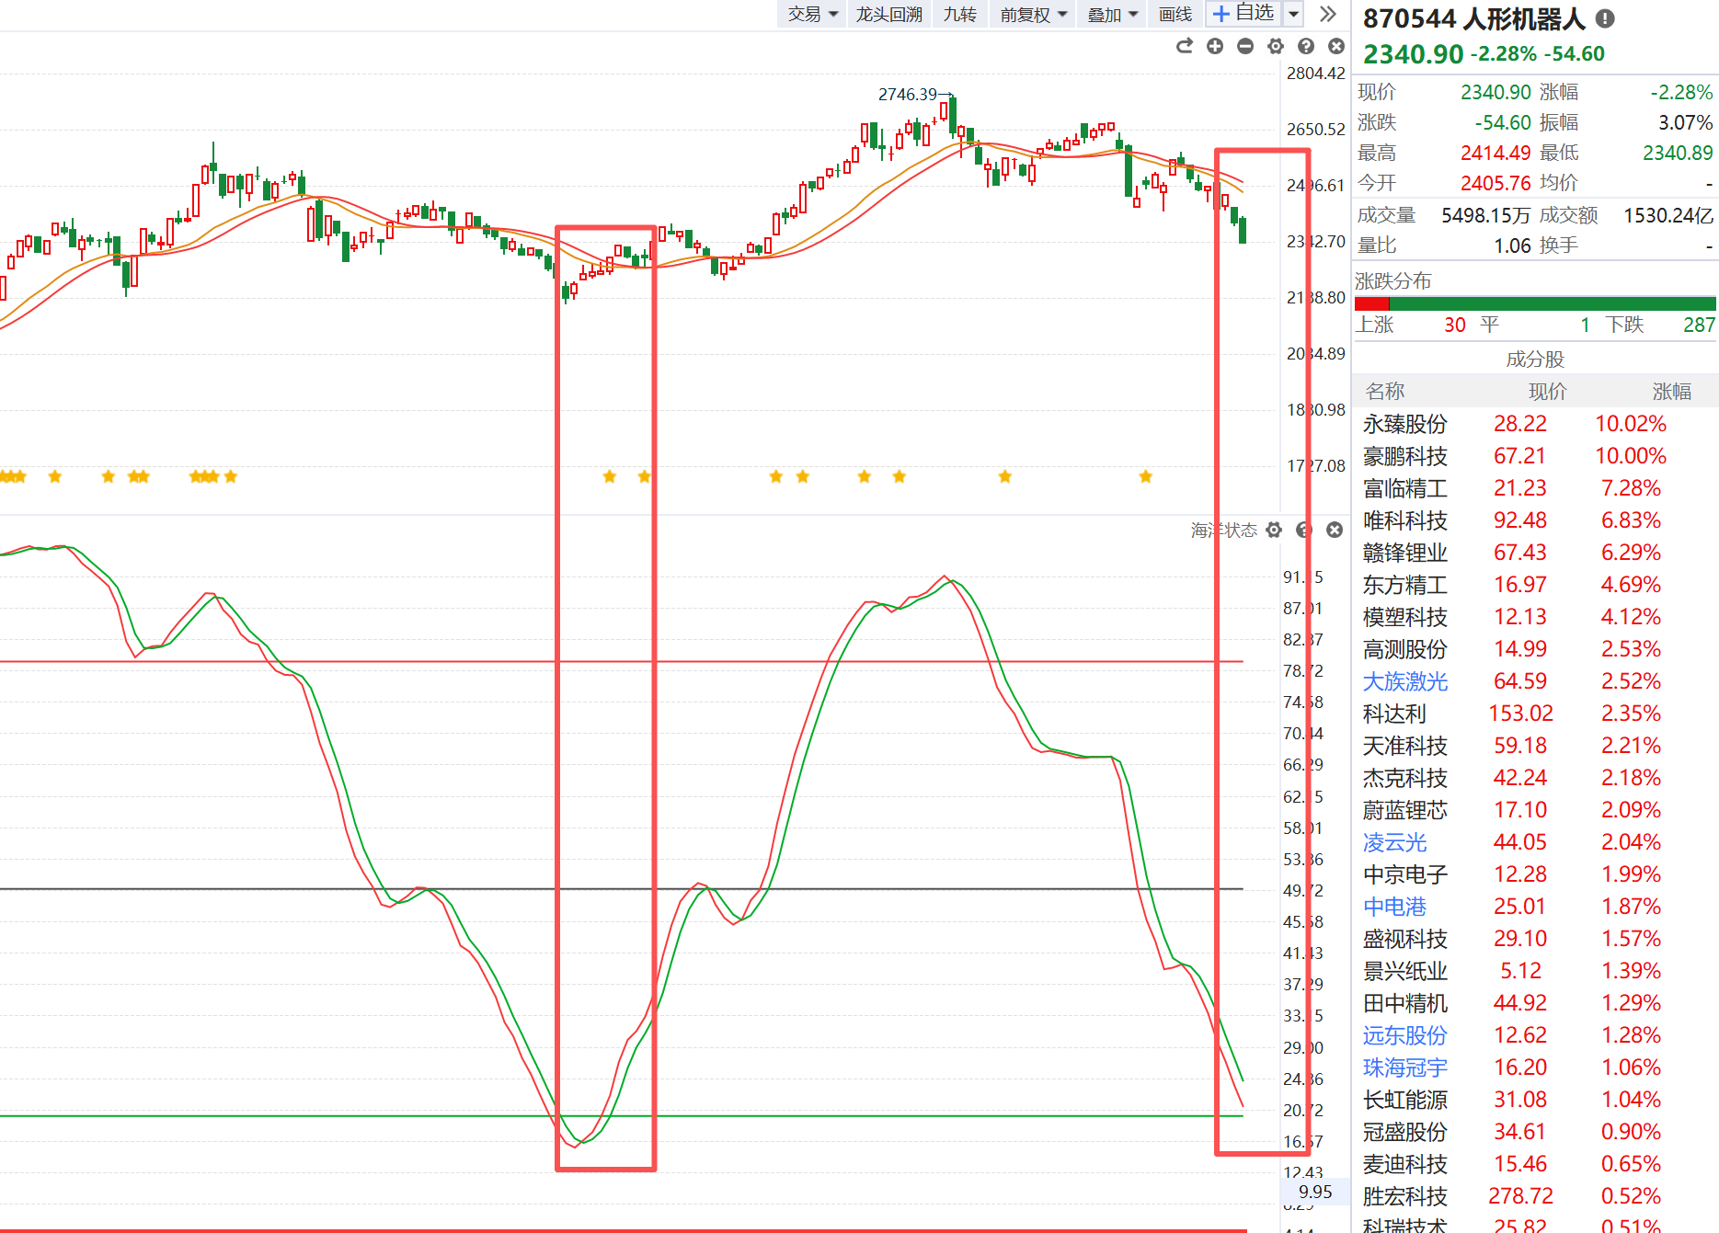
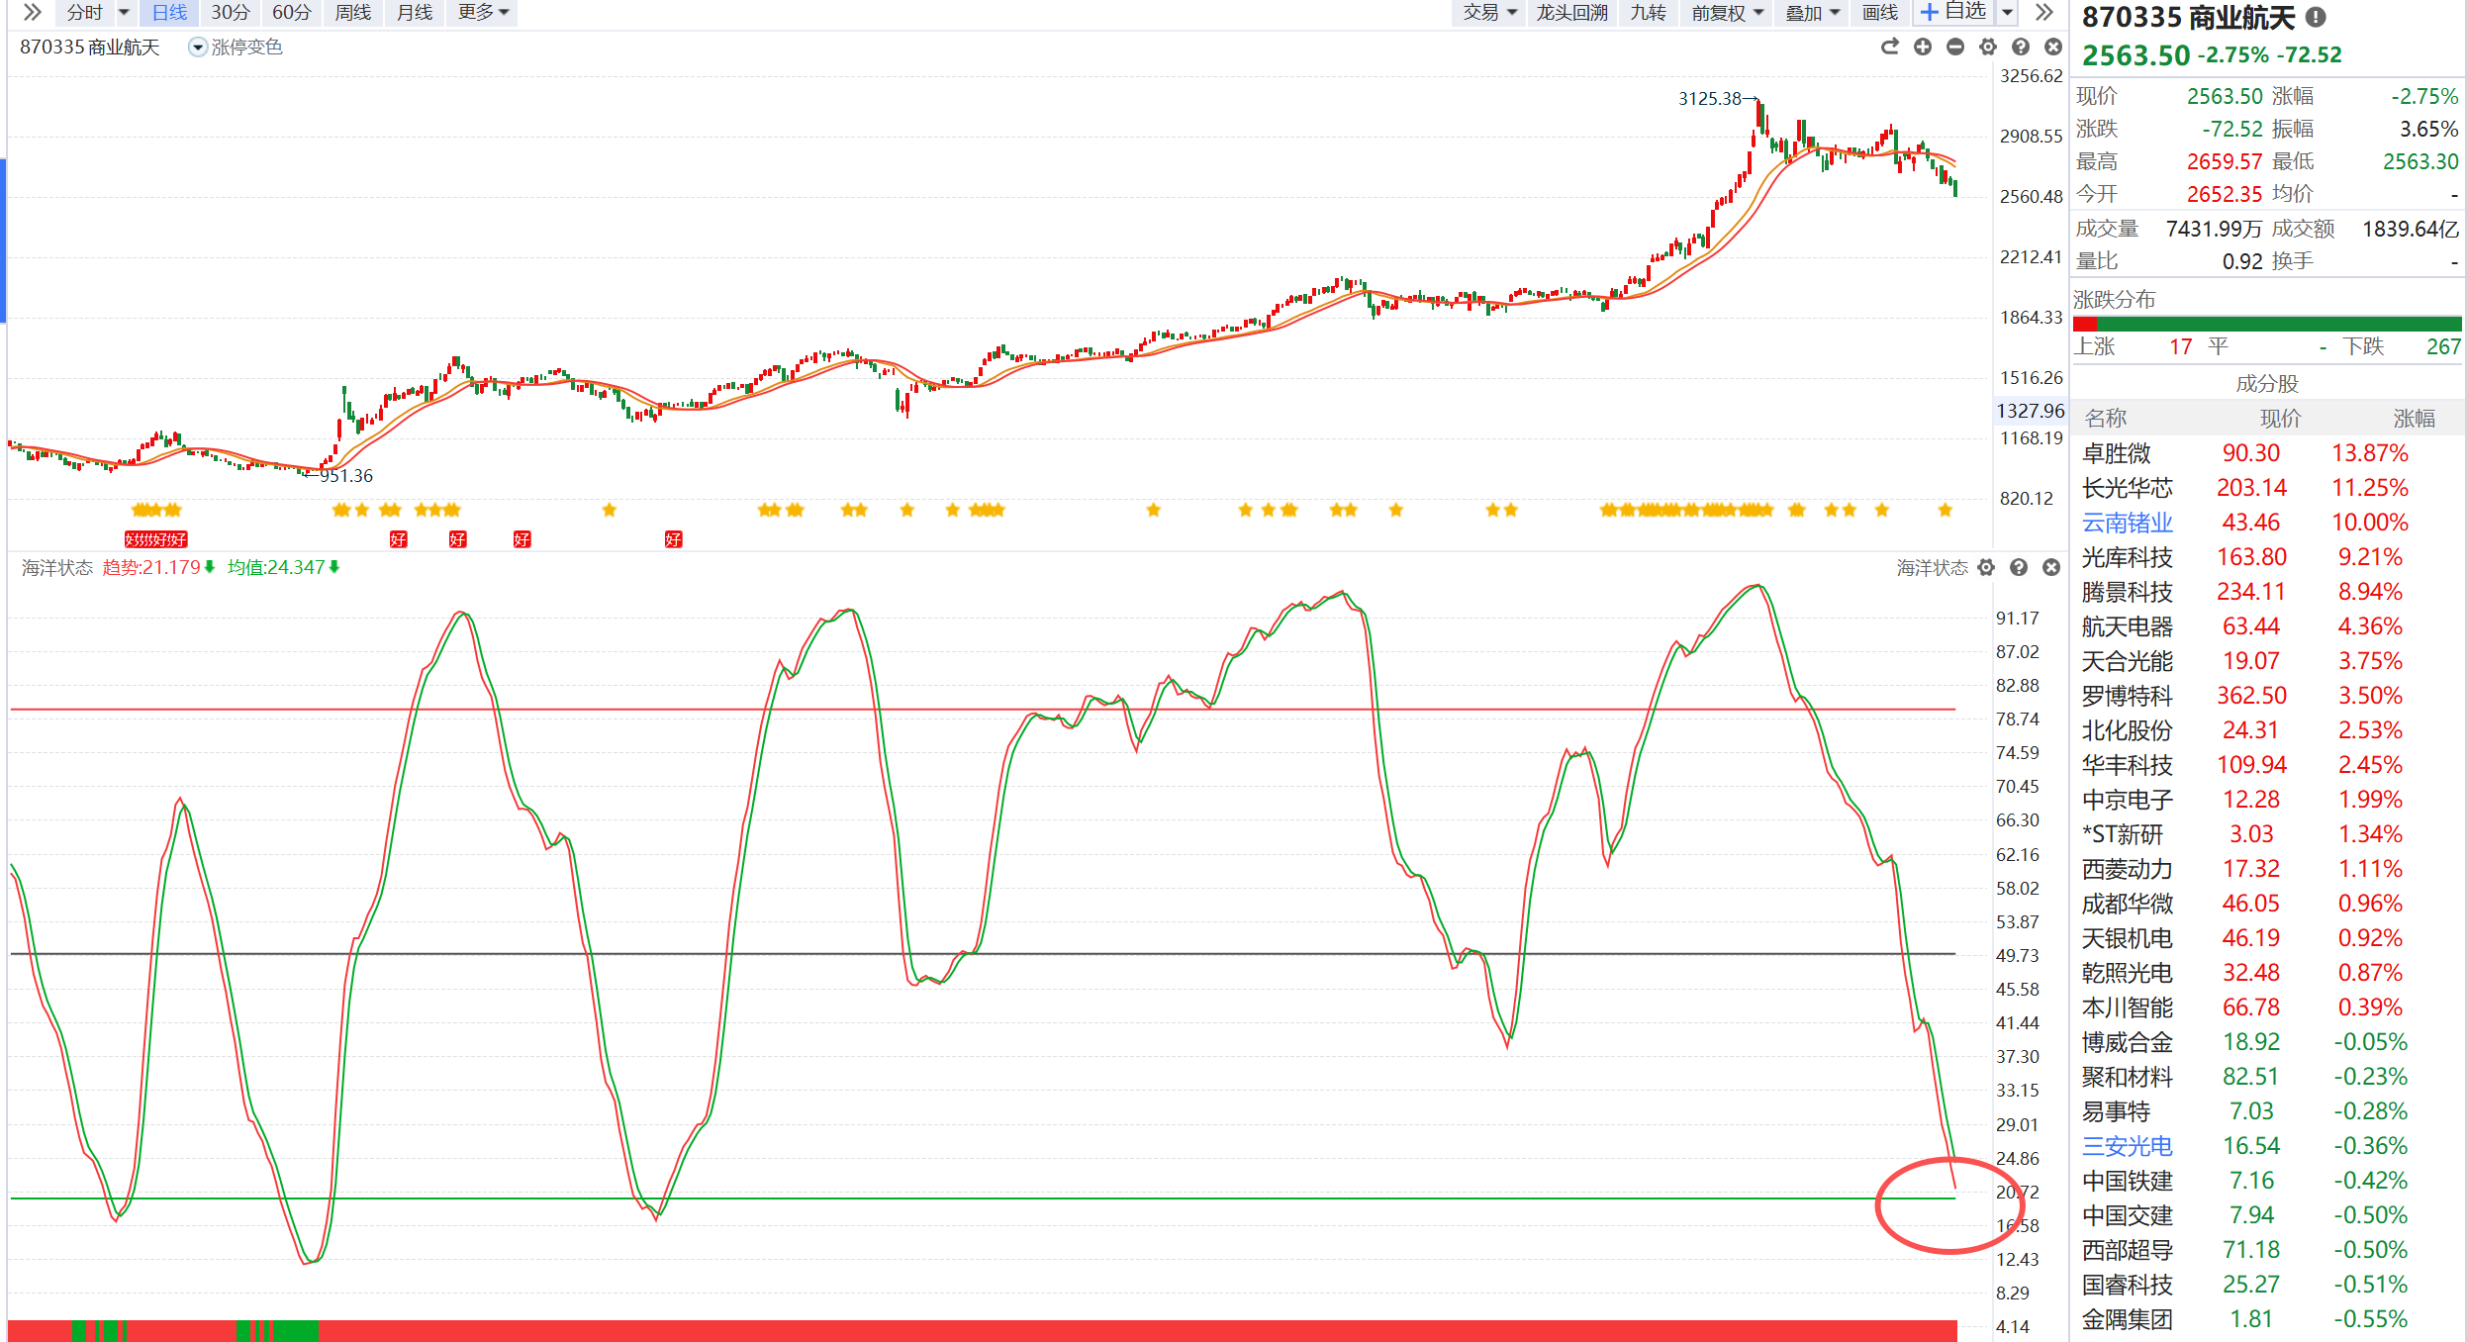
人形机器人/商业航天触底
经传多赢资深投顾：刘涛，投顾执业编号:A1120619060024;基金从业号:A20250616011746；风险提示：观点基于软件数据和理论模型分析
仅供参考，不构成买卖建议，市场有风险，投资需谨慎。基金的过往业绩并不预示其未来表现，基金管理人管理的其他基金的业绩并不构成基金业绩表现的保证

Slide 25
PART 03
中长线模型建立

Slide 26




投资模型建立：从“短”到“中长”
良性健康的市场是土壤
短线是银，长线是金
优化后的市场生态如同肥沃的土壤，引入更多的资金构建长期投资模型，留住资金，投资者获利，存款转移，推动消费
拉动内需。形成良性闭环！
当你尝到中长线投资的获利和魅力，会逐步构建操作模型以及仓位配置，短线小仓位活跃，长线敢投，大投，滚动操作，长线是金
足够了解一家公司，才能让你买的放心
短线波段，看资金
研究好公司的基本面，比如财务状况，订单情况，公司现金流以及毛利率，关注公司未来的核心竞争力。
股价短期的波动看流动性，关注筹码控盘情况，在基本面选择好的情况下，按照流动资金与主力控盘反复做波段
经传多赢资深投顾：刘涛，投顾执业编号:A1120619060024;基金从业号:A20250616011746；风险提示：观点基于软件数据和理论模型分析
仅供参考，不构成买卖建议，市场有风险，投资需谨慎。基金的过往业绩并不预示其未来表现，基金管理人管理的其他基金的业绩并不构成基金业绩表现的保证

Slide 27

再好的基本面都需要有资金的带动
经传多赢资深投顾：宋旭先，投顾执业编号:A1120624060005;基金从业编号:A20250618004787；风险提示：观点基于软件数据和理论模型分析
仅供参考，不构成买卖建议，市场有风险，投资需谨慎。基金的过往业绩并不预示其未来表现，基金管理人管理的其他基金的业绩并不构成基金业绩表现的保证

Slide 28
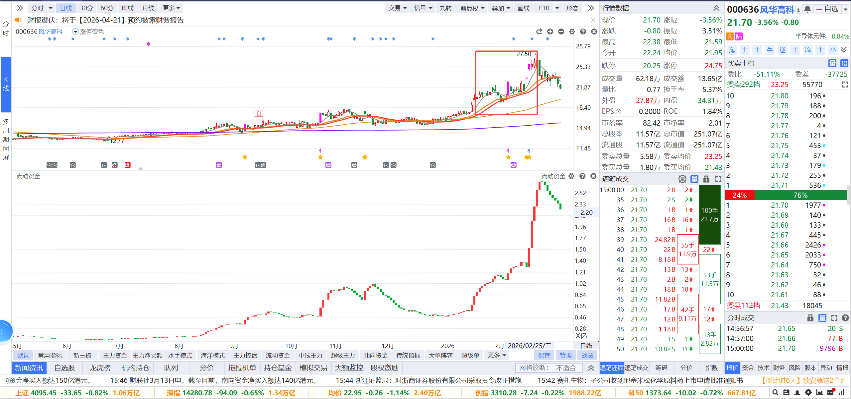
周线的调整非几日完成
第一波上涨40%，一般会面临中线调整，周期2周左右
调整位置到30日附近，缩量到极致，等放量/控盘新机会
经传多赢资深投顾：宋旭先，投顾执业编号:A1120624060005;基金从业编号:A20250618004787；风险提示：观点基于软件数据和理论模型分析
仅供参考，不构成买卖建议，市场有风险，投资需谨慎。基金的过往业绩并不预示其未来表现，基金管理人管理的其他基金的业绩并不构成基金业绩表现的保证

Slide 29
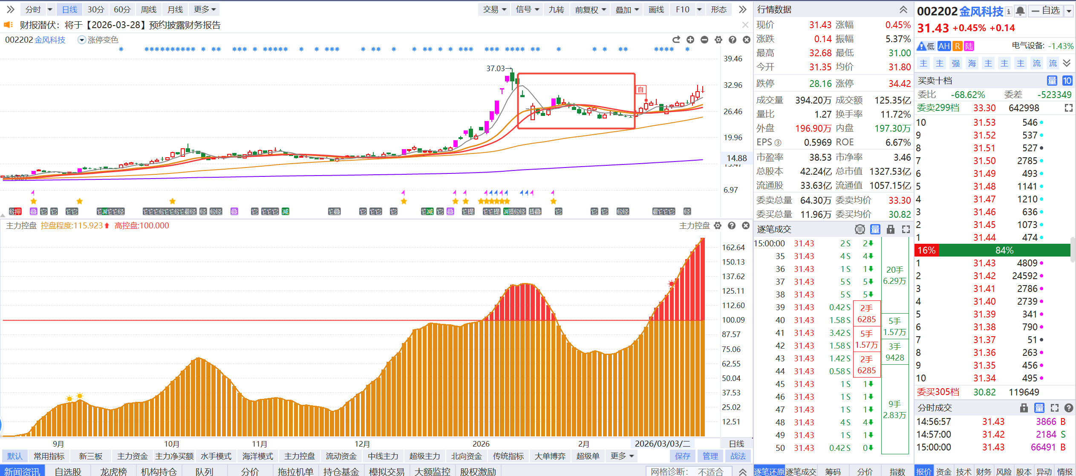
周线的调整非几日完成
快速拉升主升浪的票，周线调整3周以上，在启动需要连续放量
经传多赢资深投顾：宋旭先，投顾执业编号:A1120624060005;基金从业编号:A20250618004787；风险提示：观点基于软件数据和理论模型分析
仅供参考，不构成买卖建议，市场有风险，投资需谨慎。基金的过往业绩并不预示其未来表现，基金管理人管理的其他基金的业绩并不构成基金业绩表现的保证

Slide 30
PART 04
进攻与防守

Slide 31
资产配置第一位
赚钱效应，进攻为主
难度大仓位配置基金
行情好，周线上涨，形成明显趋势，资金能持续异动，这一类时间放大仓位在股票上，选好主线反复操作。
行情震荡，轮动较快，仓位降低半仓左右，开始低吸基金，以基金小波动来控制账户波动率，比如量化基金---明亚中证/百嘉瑞丰/兴华景明等
经传多赢资深投顾：宋旭先，投顾执业编号:A1120624060005;基金从业编号:A20250618004787；风险提示：观点基于软件数据和理论模型分析
仅供参考，不构成买卖建议，市场有风险，投资需谨慎。基金的过往业绩并不预示其未来表现，基金管理人管理的其他基金的业绩并不构成基金业绩表现的保证

Slide 32




建立基本面+技术面配合
控盘
控盘决定中线启动，有筹码，
，做盘完毕，不用熬时间
主题风口
仓位控制很重要
爆量
主题风口是大方向，跟资金走，容错率低。
出爆量有异动，搭配控盘，容易在起爆位置上车
十五五规划
流动资金
国家政策---产业升级---机构布局---形成趋势
看股价承接情况，底部启动，上涨中继，高位，看承接，量在价之前，价在量之后
经传多赢资深投顾：宋旭先，投顾执业编号:A1120624060005;基金从业编号:A20250618004787；风险提示：观点基于软件数据和理论模型分析
仅供参考，不构成买卖建议，市场有风险，投资需谨慎。基金的过往业绩并不预示其未来表现，基金管理人管理的其他基金的业绩并不构成基金业绩表现的保证

Slide 33
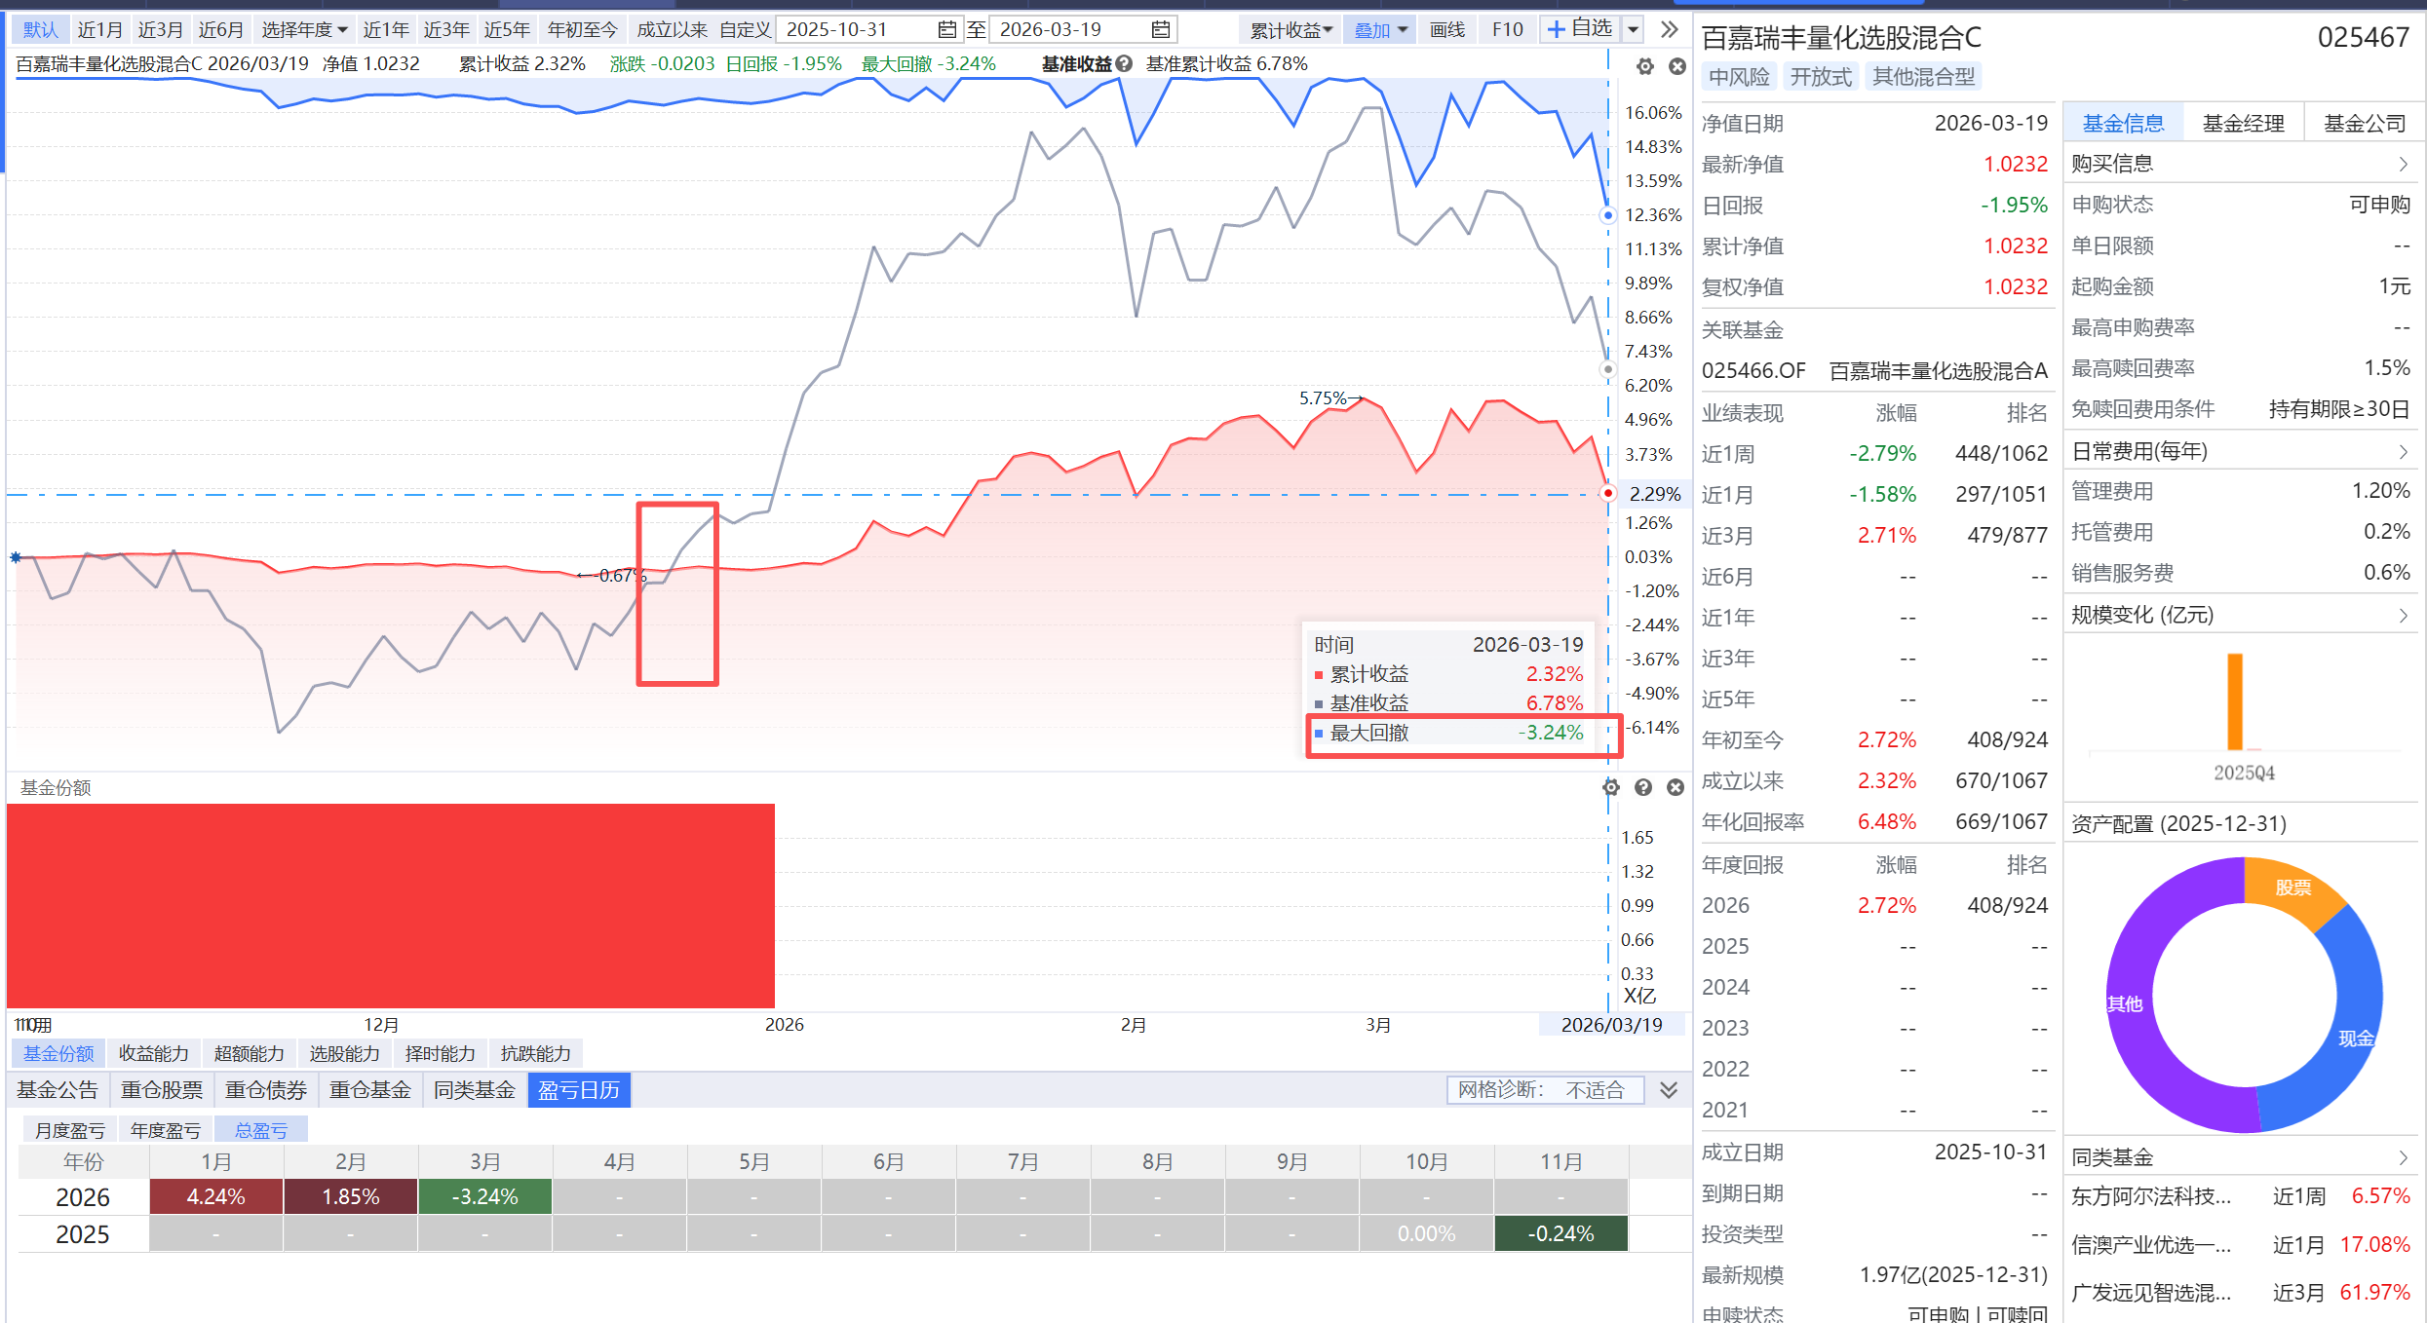
基金震荡行情下回撤小
经传多赢资深投顾：刘涛，投顾执业编号:A1120619060024;基金从业号:A20250616011746；风险提示：观点基于软件数据和理论模型分析
仅供参考，不构成买卖建议，市场有风险，投资需谨慎。基金的过往业绩并不预示其未来表现，基金管理人管理的其他基金的业绩并不构成基金业绩表现的保证

Slide 34
